Slide 1
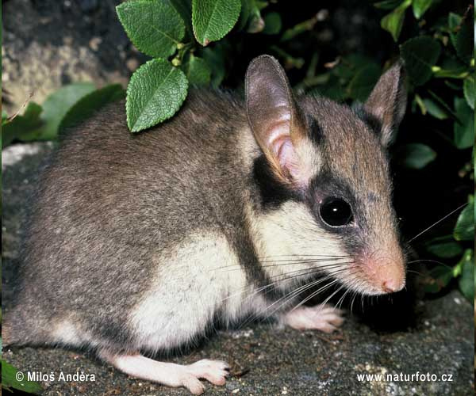
Презентація «Тварини Червоної книги. Соня садова»
Виконала: Богомолова О.A.

Slide 2
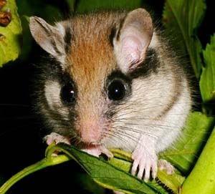
Соня садова
Соня садова - єдиний вид гризунів родини соневих у фауні України, який зрідка трапляється у хвойно - широколистяних лісах рівнин, гір і в садах Полісся і Лісостепу (Рівненська, Київська та Черкаська області).

Slide 3
Із історії про соню
Зв'язок соні і людини йде корінням в далеке минуле (у І ст. нашої ери). У той час соні були добре відомі і користувалися великою популярністю. Кожна римська модниця була б щаслива отримати в подарунок вироблену шкурку цієї тварини. А чоловіка можна було б спокусити апетитною стравою з м'яса соні.
На думку Плінія, найсмачніша печеня була саме із сонь.

Slide 4
Із історії про соню
Соні використовувалися не тільки в їжу, їхній жир так само застосовувався в медицині.
Служили вони і для мисливських розваг багатих патриціїв.
Але не тільки споживчим було ставлення людини до цих тварин. Художники і поети завжди намагалися прославити пухнастих звірят у своїх творах.

Slide 5
Із історії про соню
Час ішов, звичаї змінювалися, і поступово соня втратила свою популярність. Люди перестали цікавитися цими забавними тваринами і схаменулися лише тоді, коли деякі види сонь опинилися на межі вимирання.
Зараз соні занесені в Червону книгу, тому інтерес до них зростає все більше. Соня повертається з незаслуженого забуття, набуваючи свій колишній статус корисної і цікавої тварини.

Slide 6
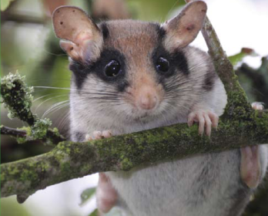
Загальні ознаки
.
Соня садова, як правило, має довжину тіла від 11 до 16 см, хвіст - від 9 до 14 см.
Маса тіла від 60 до 140 г.
Морда загострена. Очі великі.
Вуха відносно великі, без пензликів, але на кінці пухнастого хвоста наявний білий пензлик.
Ступні широкі з великими мозолями.
Живуть до 3-5 років.

Slide 7
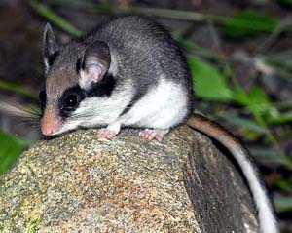
Спосіб життя, активність
Садова соня починає вести активний спосіб життя з настанням сутінків і вночі. Вона полохлива, обережна і нечасто трапляється на очі.
На зиму впадає у сплячку: з жовтня і до квітня.

Slide 8
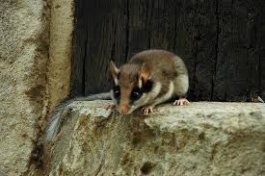
Забарвлення тіла
.
За забарвленням соня садова дещо нагадує соню лісову, але шерсть коротша. Зверху вона сіра або коричнева, знизу біла, чорна смуга йде від ока до вуха і трошки далі його (а не закінчується прямо на вусі, як у лісової соні).
Садова соня має триколірний хвіст, тоді як у лісової соні він одноколірний .

Slide 9
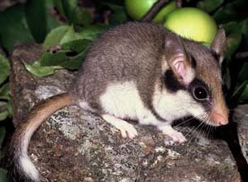
Живленні соні садової
Садова соня за своїми пристрастями м'ясоїдна, їй потрібні комахи, личинки жуків, лялечки метеликів, неволохаті гусені, коники, цвіркуни, і, навіть, таргани.
Полюбляє городніх та лісових слимаків, інших дрібних молюсків. Не відмовляється від яєць, пташенят та дрібних гризунів.
Також живиться насінням дерев та фруктами.

Slide 10
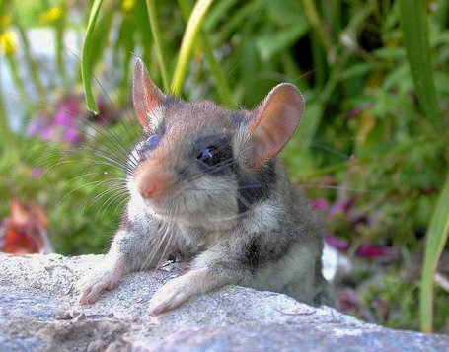
Влаштування житла
Водиться в листяних лісах і старих садах на більшій частині Європи.
Гнізда кулясті, які соня влаштовує на великих гілках, в дуплах дерев і розщілинах, серед каміння та у ходах кротів.
Іноді оселяються в будівлях людини.

Slide 11
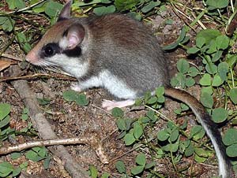
Розмноження
Період спаровування у садової соні припадає на першу половину травня. Самці часто б’ються один з одним за право володіти самкою.
Після 24-30-денної вагітності самка народжує 4-6 голих сліпих дитинчат у дбайливо влаштованому кублі.

Slide 12
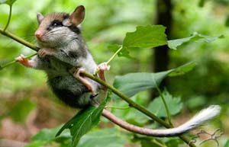
Ареал поширення
В Україні знахідки відомі у Черкаській, Київській, Рівненській і Закарпатській обл.
Ареал інтенсивно скорочується зі сходу і з півдня.
Вид найімовірніше зберігся на Волині та у Центральному Поліссі.
Сьогодні природоохоронний статус виду соні садової - зникаючий.

Slide 13
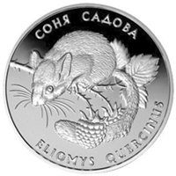
Кількість соні садової
Соня садова занесена до Червоної книги України в 1980 році.
З 1900 по 1980 рр. на території України було знайдено тільки 8 екземплярів.
Дев'ятий - на монеті. Соня садова - пам'ятні монети номіналом 2 та 10 гривень, випущені Національним банком України та присвячені єдиному виду гризунів родини соневих у фауні України.

Slide 14
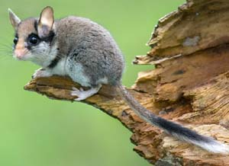
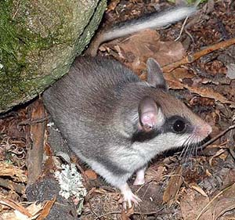
Причини знищення
Причини змiни чисельностi:
суттєве скорочення площ природних деревостанів;
поширення лісових монокультур;
масштабні санітарні рубки, спрямовані на знищення дуплистих дерев.

Slide 15
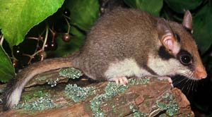
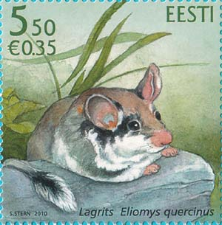
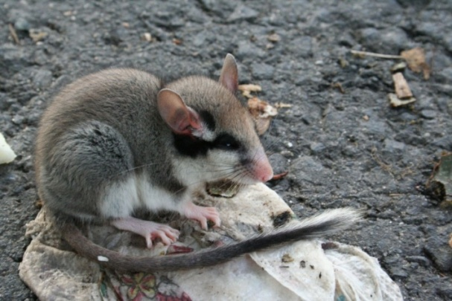
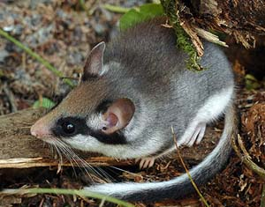
Соня садова
Тварина Червоної книги

